Slide 1






presentation
Team_Travelgram
5조 UI구현

Slide 2

presentation_index
INDEX
목차
목차1
레이아웃
목차2
구현 시 변경 사항
목차3
공통 사항(폰트, 색상)
목차4
메인 페이지 - 서동성
목차5
메인 페이지 오류&수정 - 서동성
목차6
서브 페이지(프로필) - 이인호

Slide 3
presentation_index
INDEX
목차
목차7
서브 페이지(프로필) 오류&수정 - 이인호
목차8
서브 페이지(만들기) - 박준형
목차9
서브 페이지(만들기) 오류&수정 - 박준형
목차10
사이드 메뉴 구현 - 이인호

Slide 4

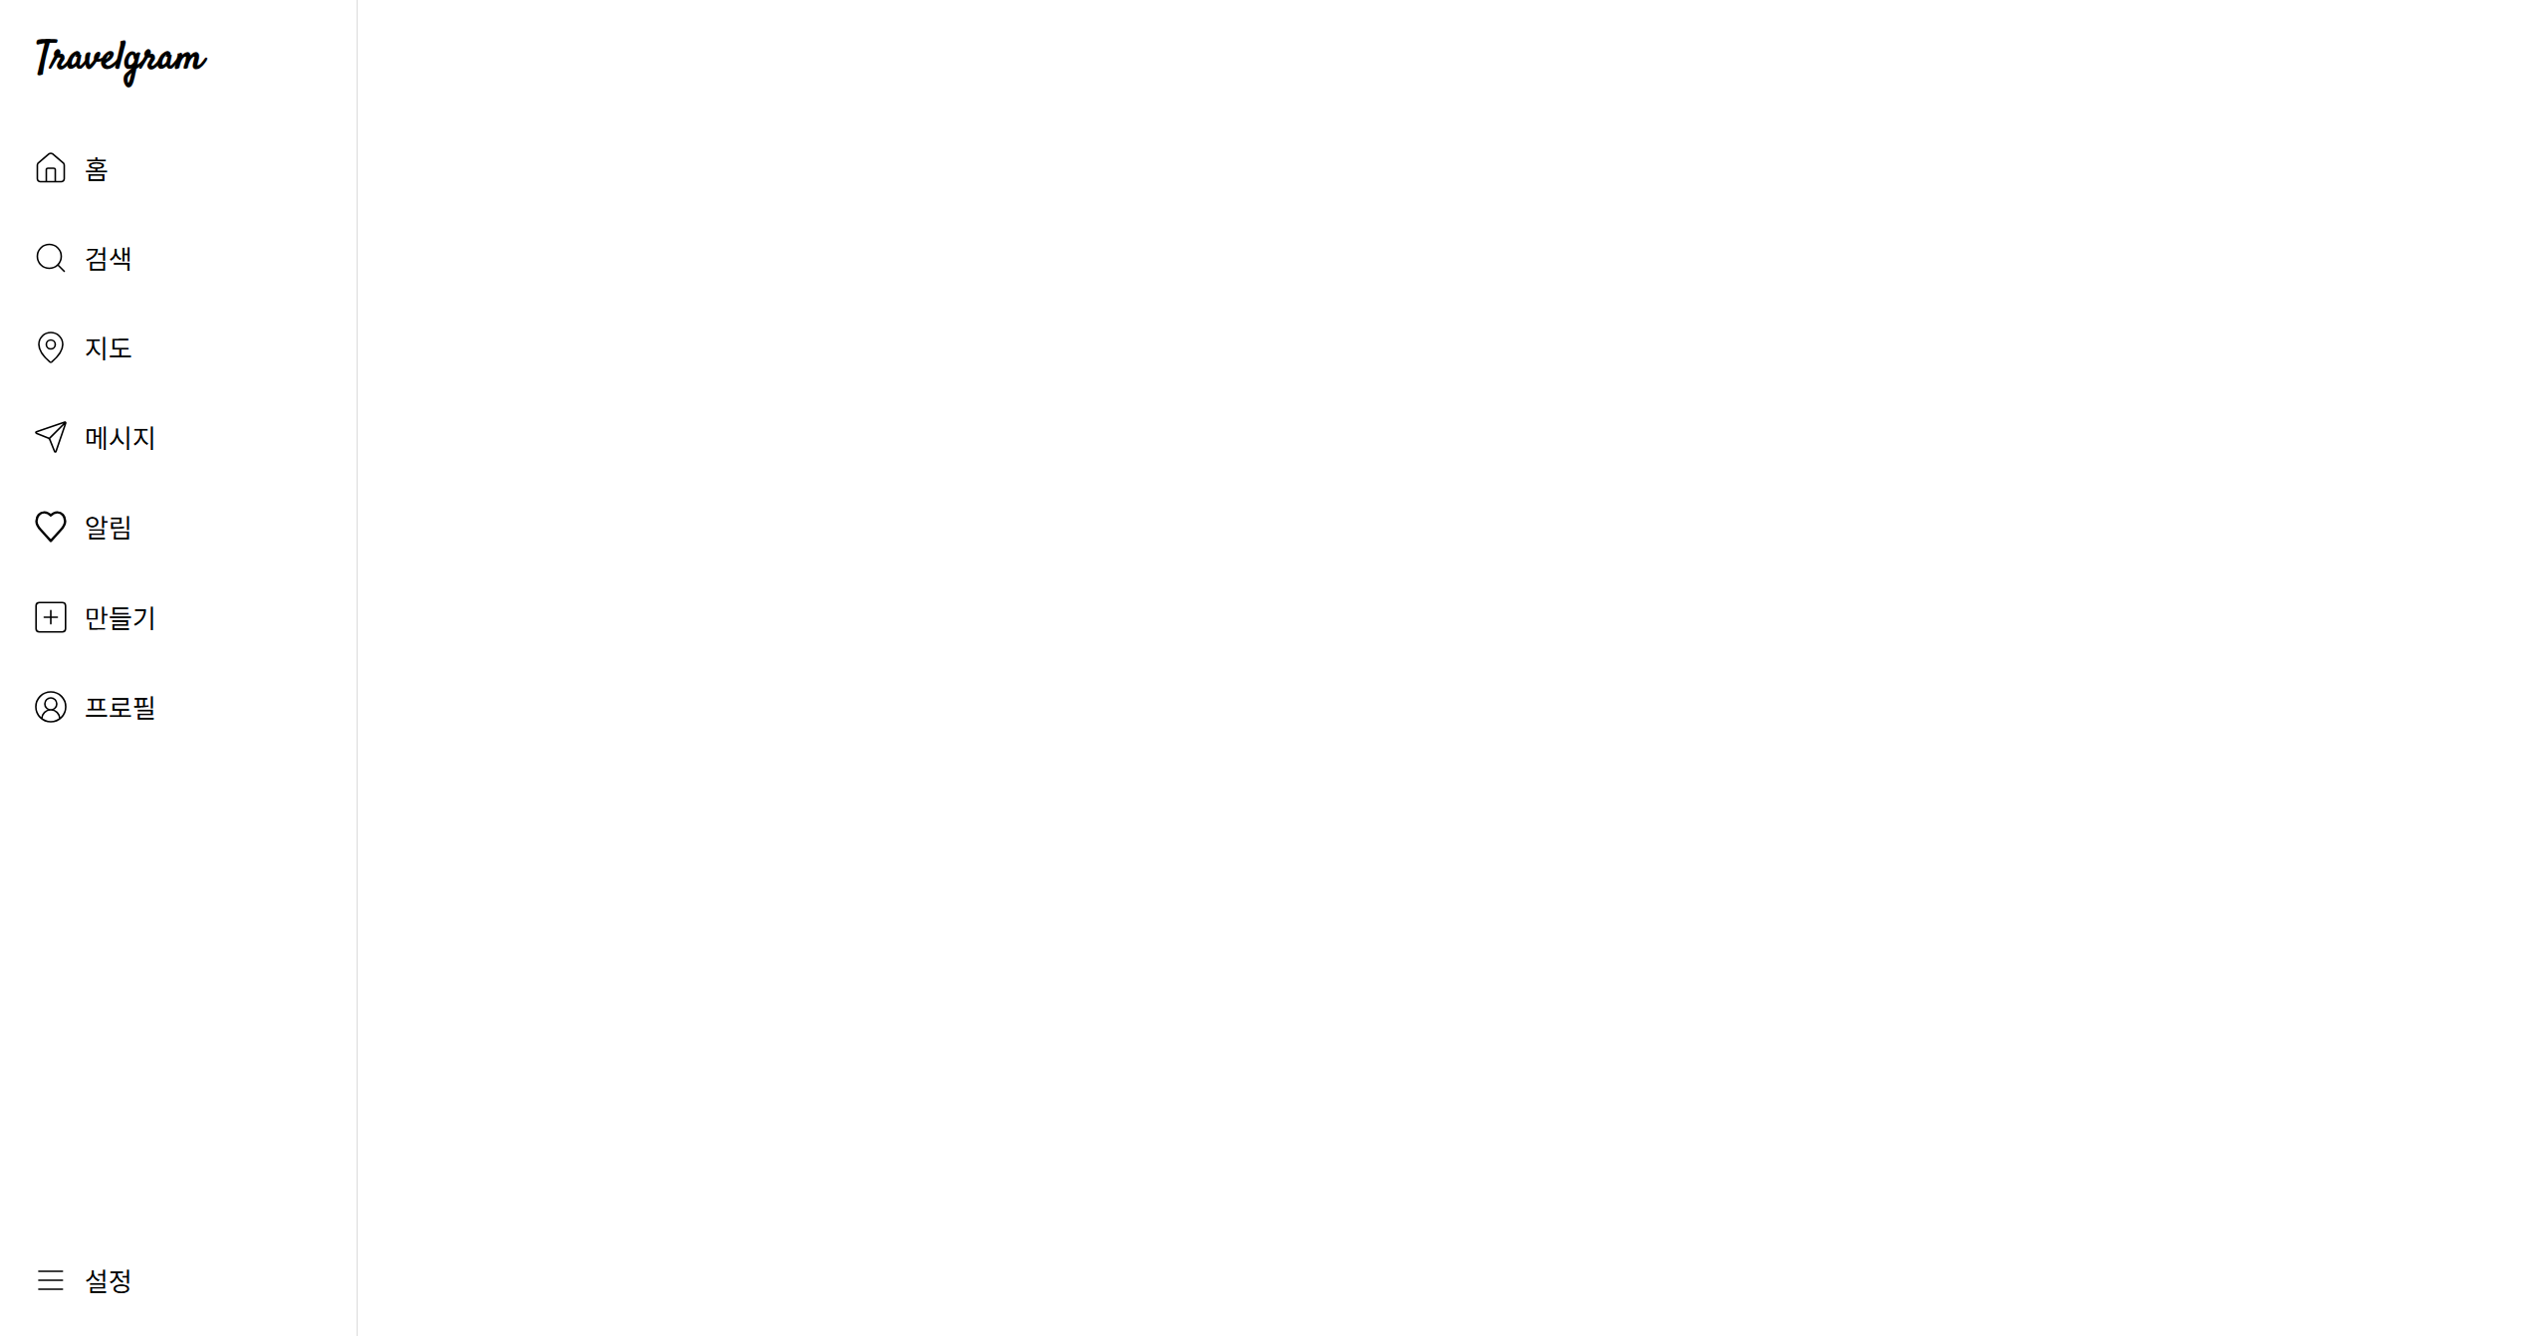
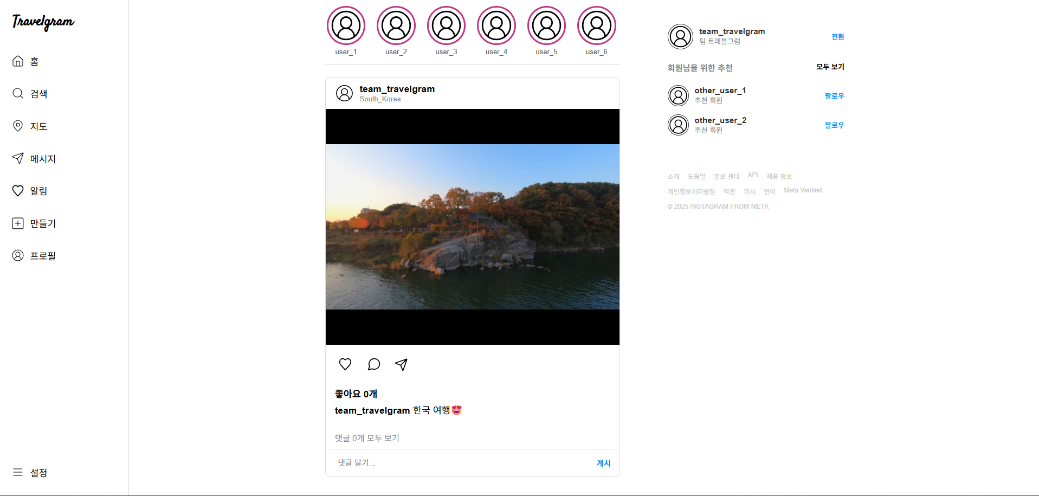
레이아웃
메인 페이지
헤더
우측 레이아웃
메인
풋터
레이아웃
- 구현하고자 하는 웹의 특성 상 공통 적으로 들어가는 메뉴를 중심으로 구성하였다.

Slide 5
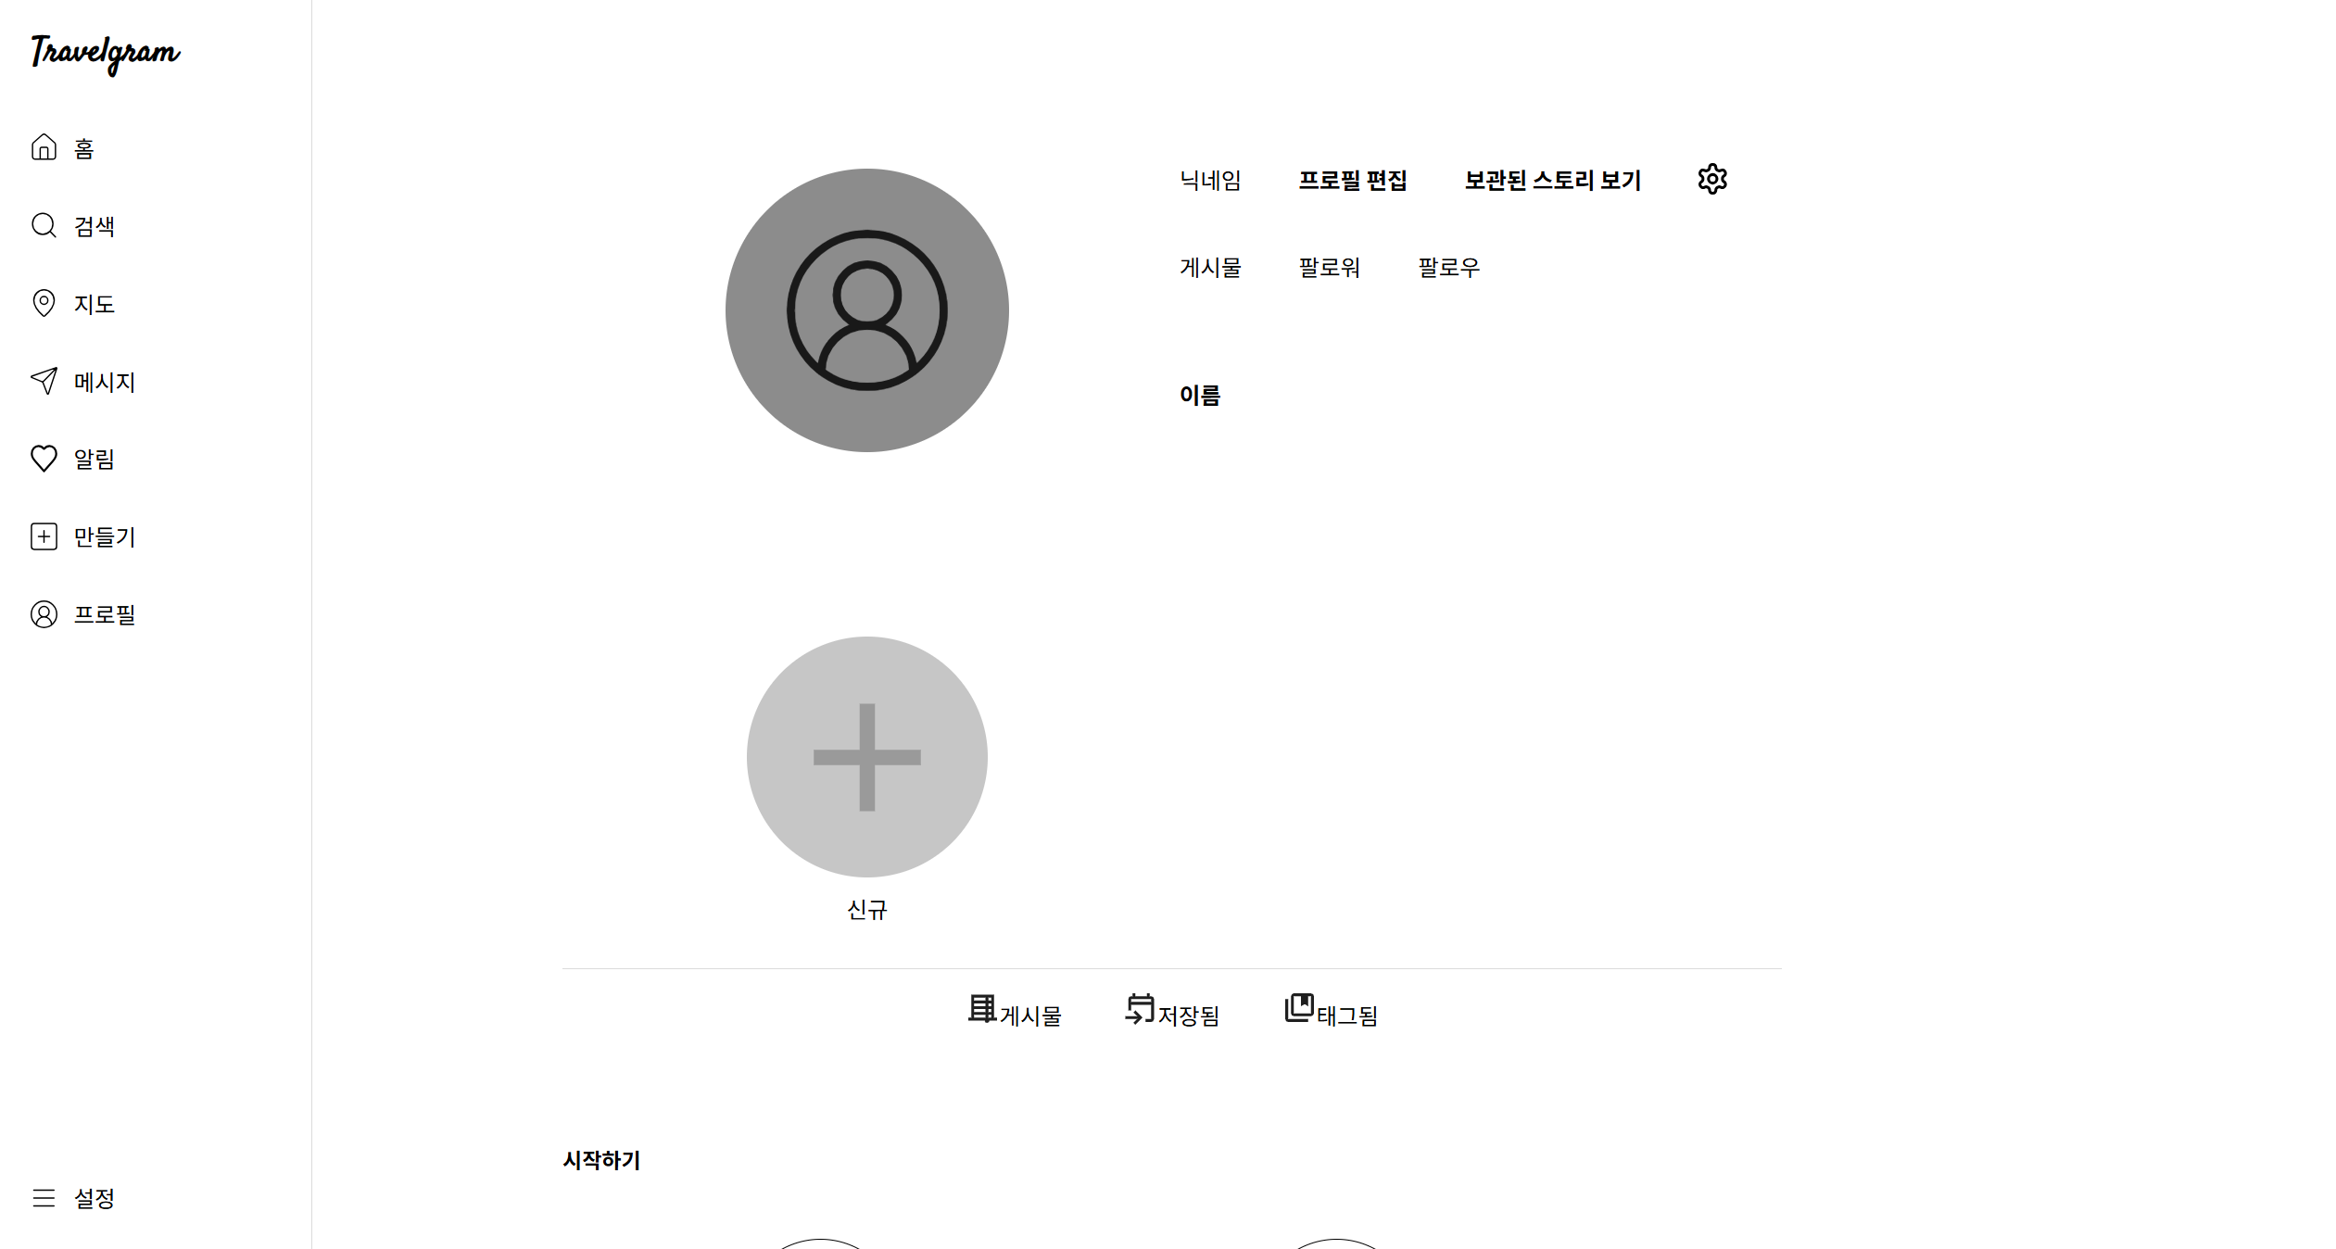
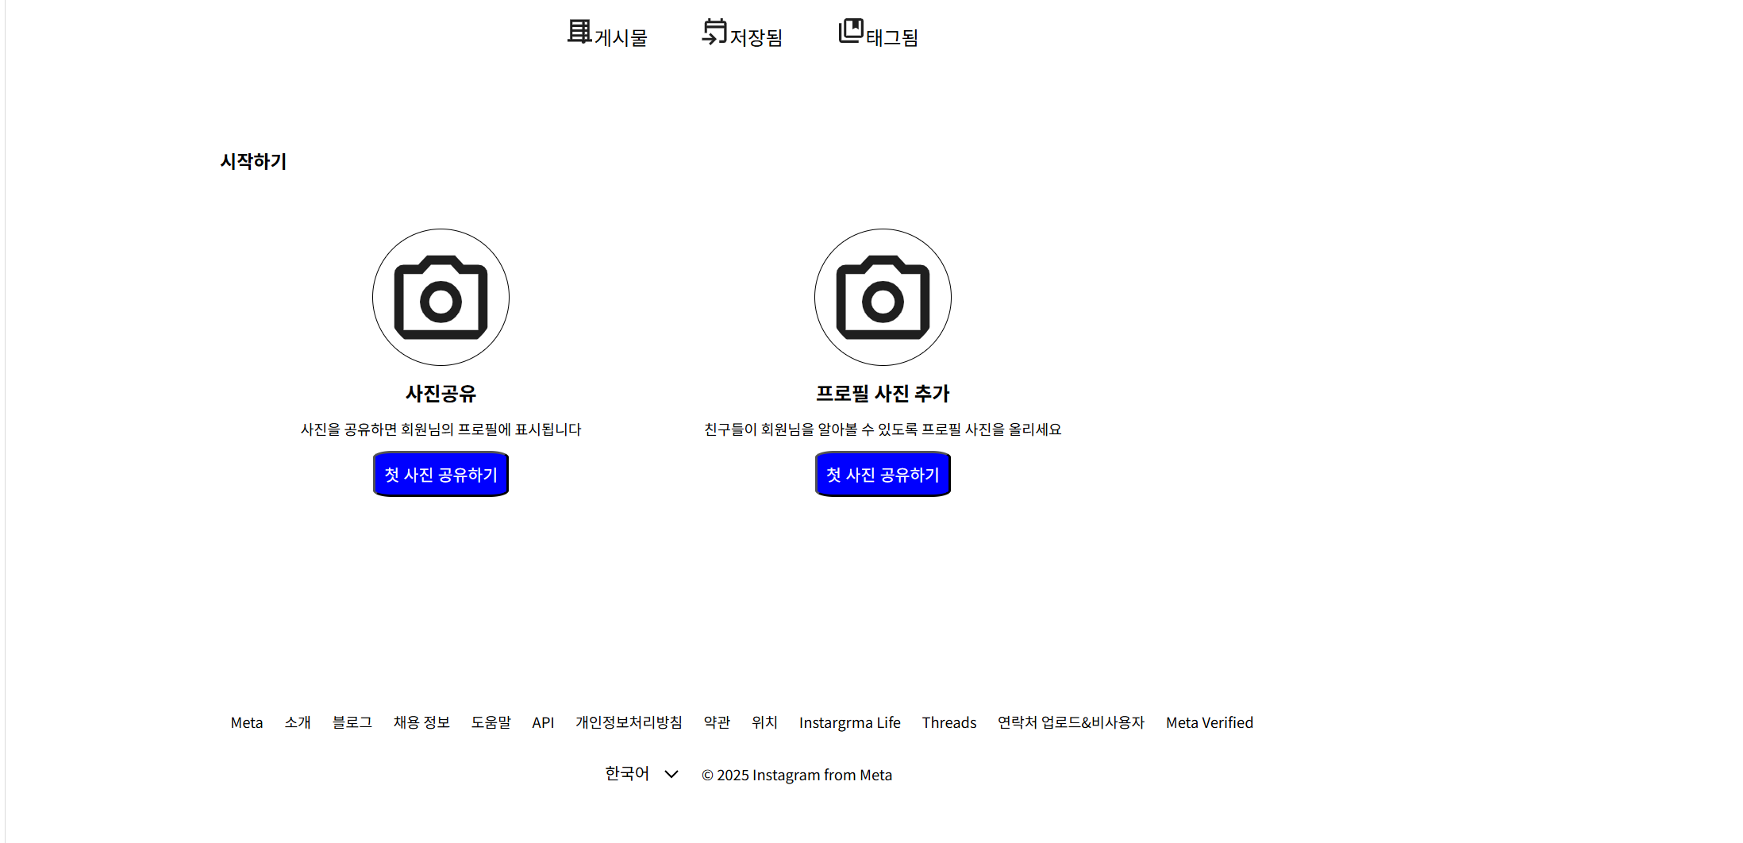
레이아웃
메인 페이지
헤더
메인
레이아웃
- 구현하고자 하는 웹의 특성 상 공통 적으로 들어가는 메뉴를 중심으로 구성하였다.
풋터

Slide 6
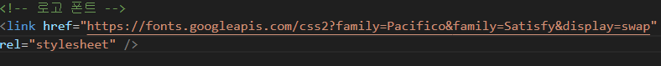
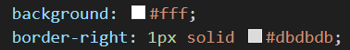
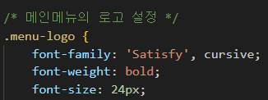
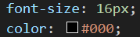
공통사항(폰트, 색상)
로고 폰트, 크기
요소들의 기본 색상
기본 폰트, 색상

Slide 7
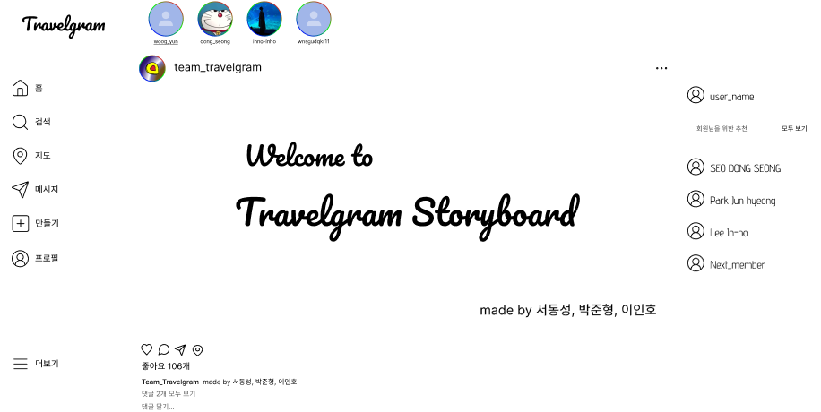
공통사항(폰트, 색상)
피그마 메인 페이지 (데스크톱)
UI 구현 메인 페이지 (데스크톱)
- 변경 사항 : 기존의 피드부분이 다소 답답하다는 의견으로 인해 너비 조정

Slide 8
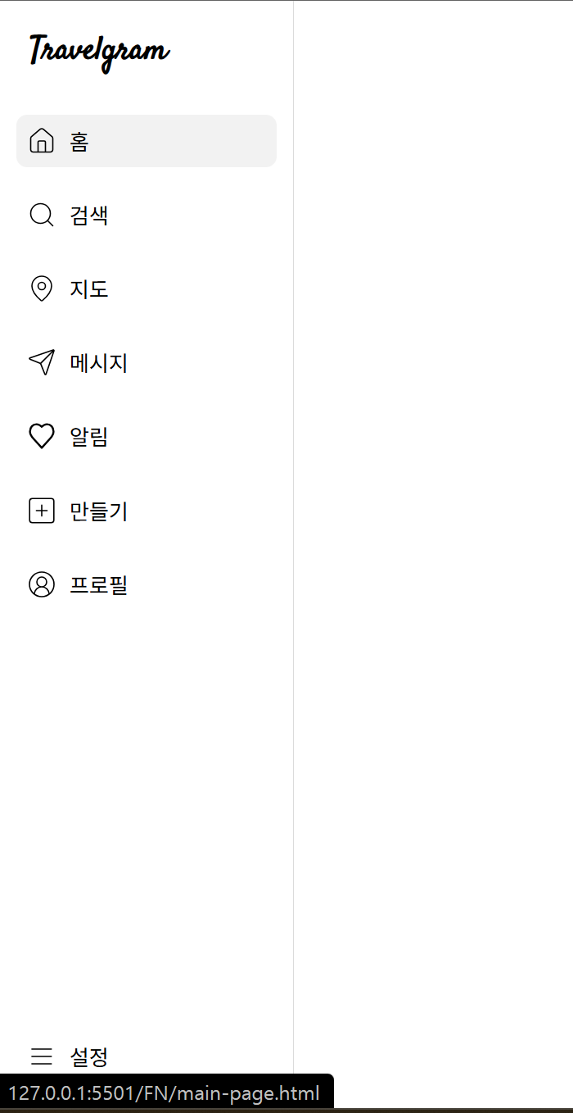
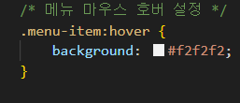
레이아웃
메뉴 레이아웃
메뉴 레이아웃
각 메뉴 아이템들에 마우스 호버 시
아이템들의 색상 변경 효과 구현
레이아웃
- 각 메뉴들에게 호버시 색상이 바뀌는 설정을 넣었다.
색상 : #F2F2F2

Slide 9
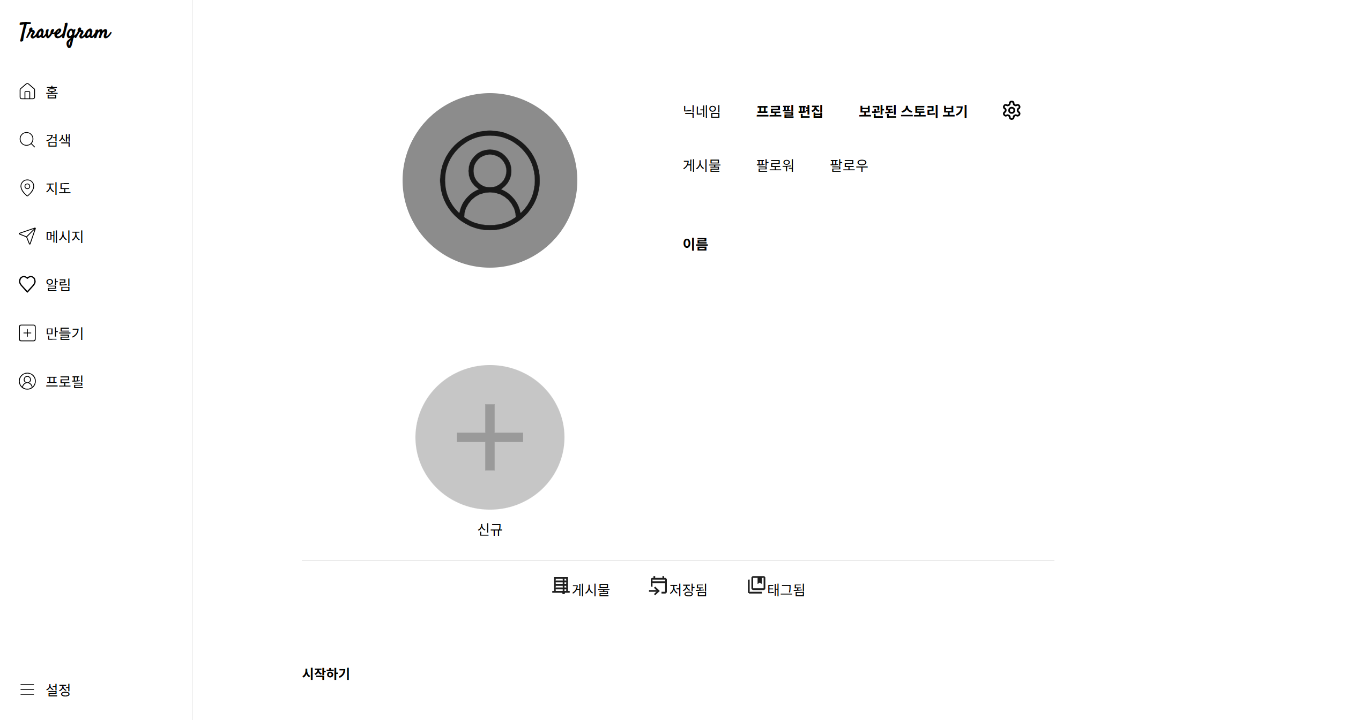
메인 페이지
메인 페이지
메뉴에서 프로필 클릭 시 프로필 페이지로 이동

Slide 10
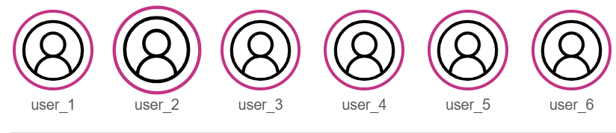
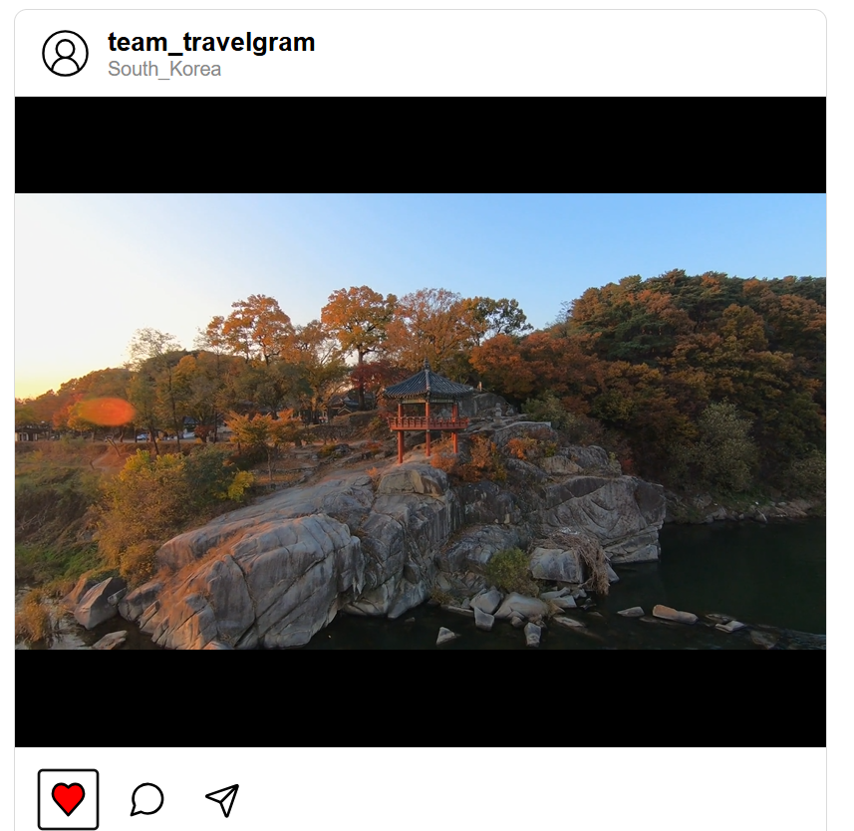
메인 페이지
메인 페이지
스토리 마우스 호버 시 조금 커진다, 스토리를 좌우로 스크롤이 가능하다
하트 클릭 시 빨간색 하트로 바뀐다, 한번 더 클릭 시 원래 상태로 돌아온다.
반복 가능하다.

Slide 11
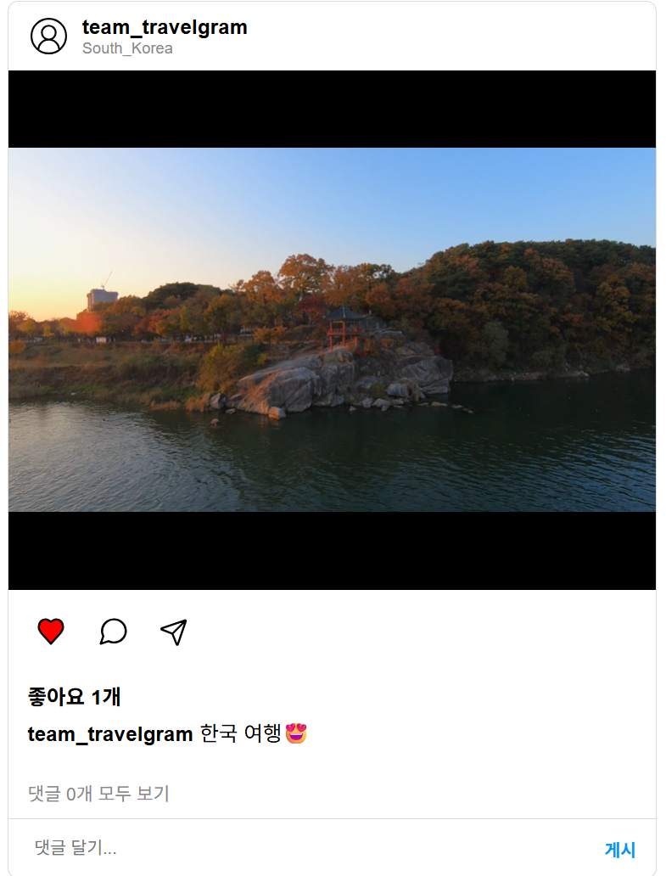
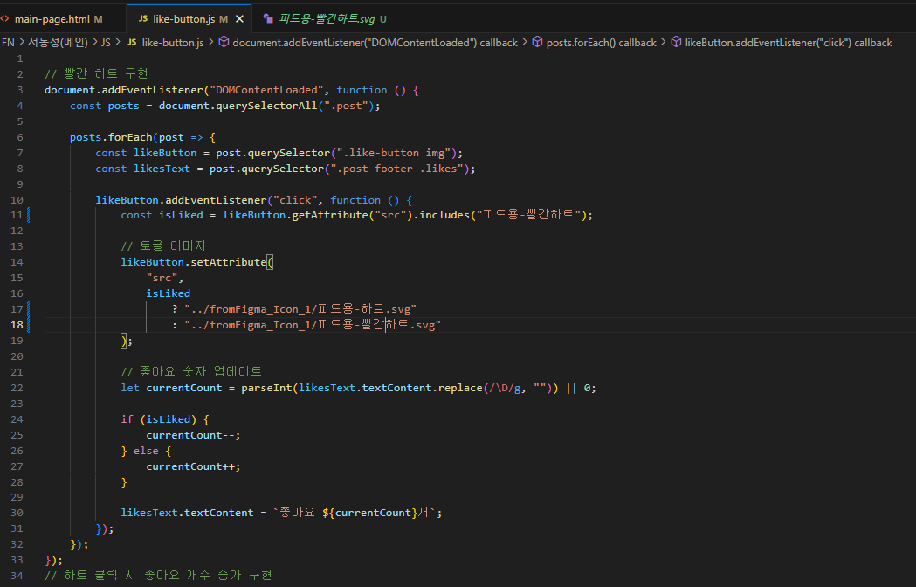
메인 페이지
메인 페이지
하트 구현 코드
하트를 클릭하면 좋아요 개수가 1개 올라간다 다시 하트를 눌러 없애면 좋아요 개수가 0개가 된다.

Slide 12
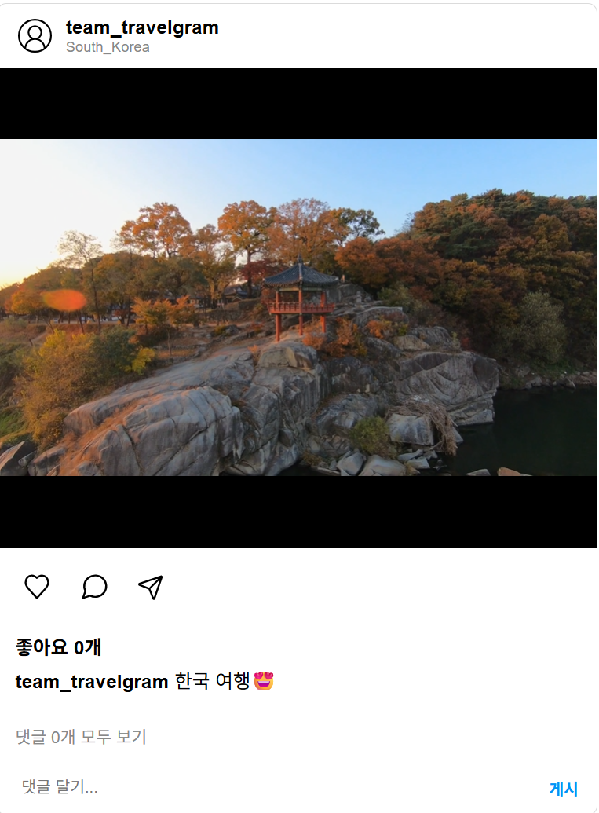
메인 페이지
메인 페이지
피드 영상 자동 재생 구현

Slide 13
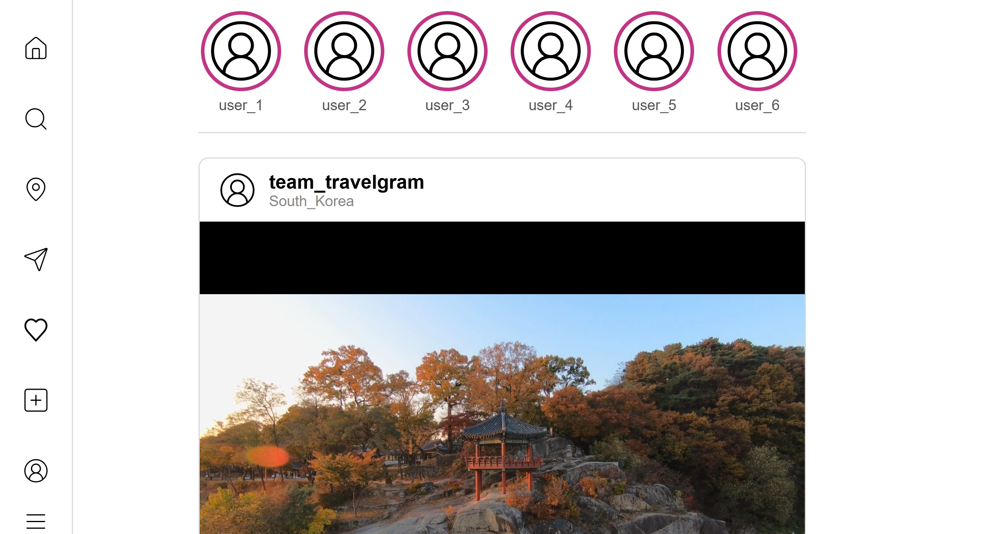
메인 페이지
메인 페이지
뷰포트 1000px 이하로 축소 시 우측 친구 추천바 : display: none;
뷰포트 850px 이하로 축소 시 메뉴바 축소

Slide 14
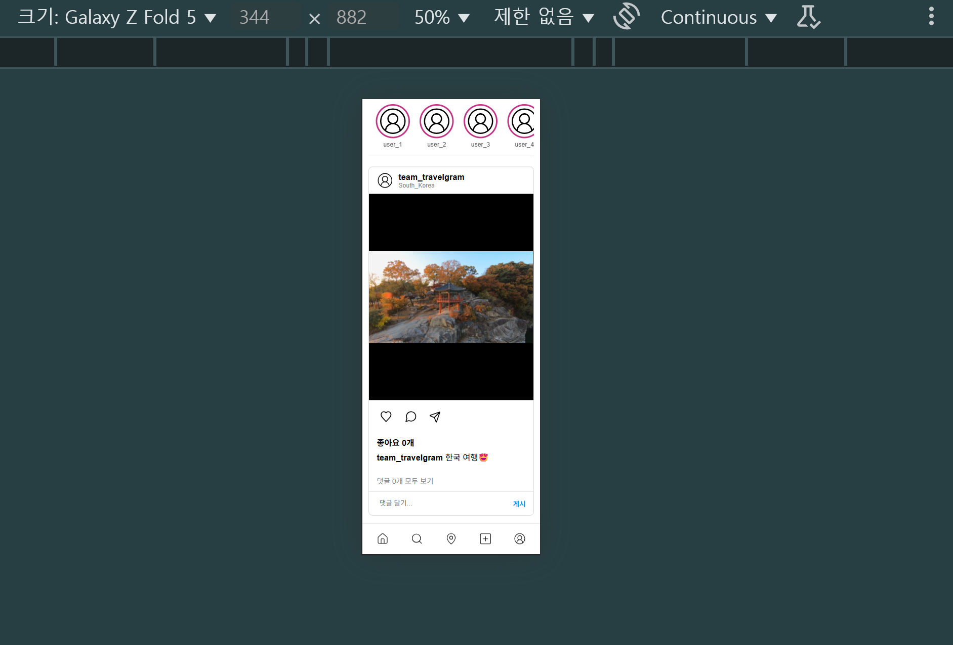
메인 페이지
메인 페이지
모바일 버전 구현 모바일 버전 메뉴바 하단으로 고정

Slide 15
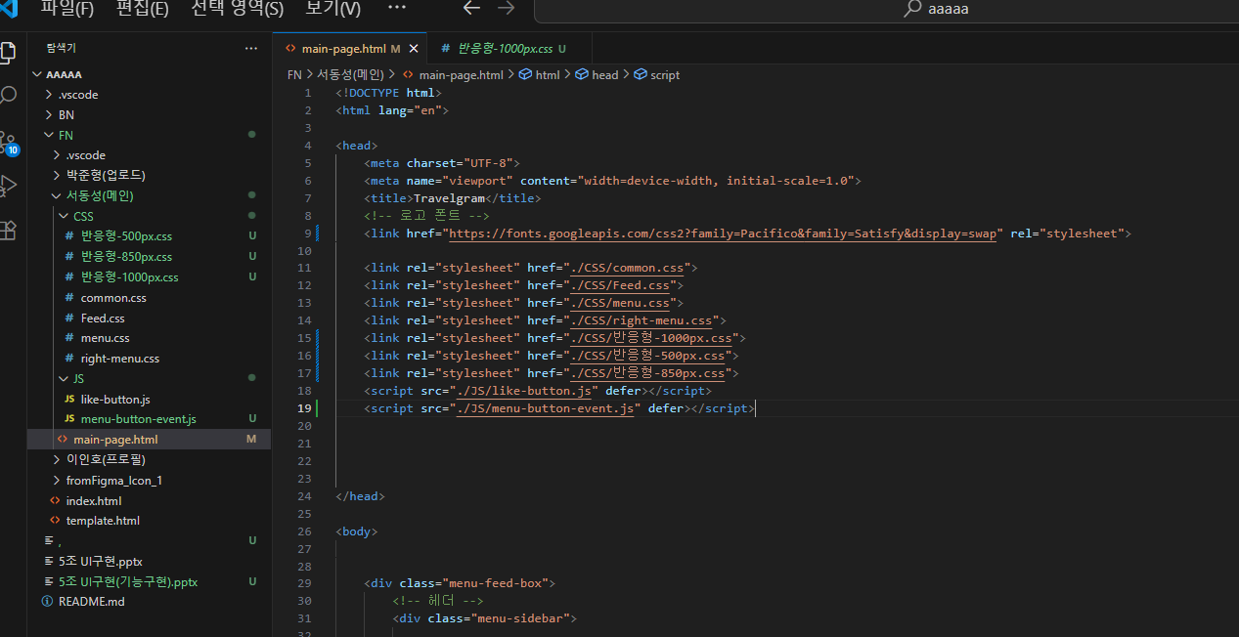
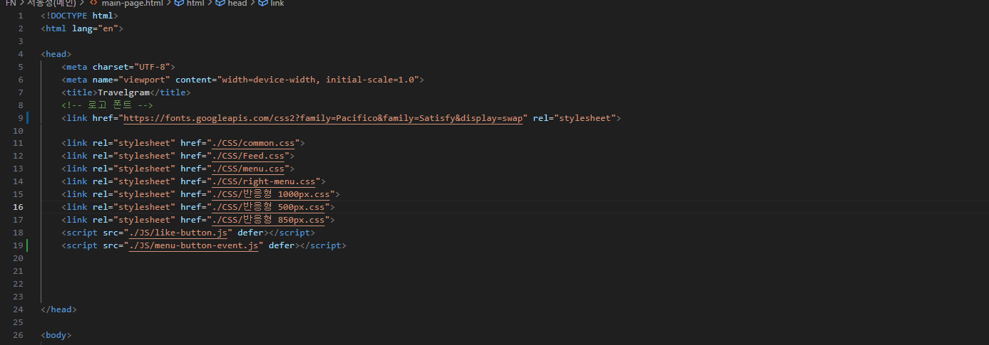
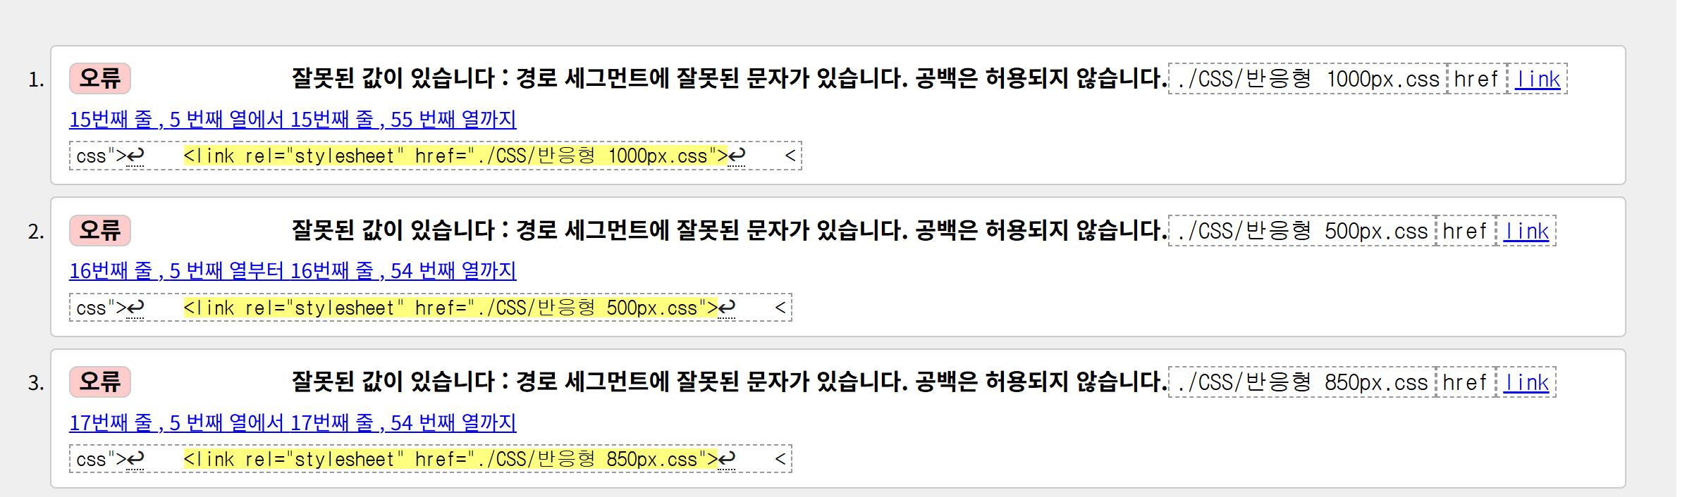
메인 페이지 오류&수정
메인 페이지 HTML 표준 검사 결과
수정 정 <link rel="stylesheet" href="./CSS/반응형-1000px.css">
<link rel="stylesheet" href="./CSS/반응형-500px.css">
<link rel="stylesheet" href="./CSS/반응형-850px.css"> 수정 후 <link rel="stylesheet" href="./CSS/반응형-1000px.css">
<link rel="stylesheet" href="./CSS/반응형-500px.css">
<link rel="stylesheet" href="./CSS/반응형-850px.css">
수정 사항 : css 파일에 공백이 포함되면 안 되서 파일명에서 공백을 제거했다.

Slide 16
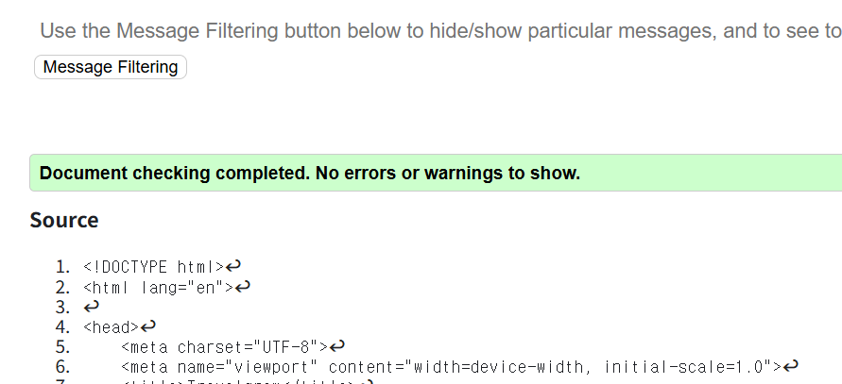
메인 페이지 오류&수정
수정 정 <link rel="stylesheet" href="./CSS/반응형-1000px.css">
<link rel="stylesheet" href="./CSS/반응형-500px.css">
<link rel="stylesheet" href="./CSS/반응형-850px.css"> 수정 후 <link rel="stylesheet" href="./CSS/반응형-1000px.css">
<link rel="stylesheet" href="./CSS/반응형-500px.css">
<link rel="stylesheet" href="./CSS/반응형-850px.css">
수정 사항 : css 파일에 공백이 포함되면 안 되서 파일명에서 공백을 제거했다.

Slide 17

메인 페이지 오류&수정
메인 페이지 CSS 표준 검사 결과
Feed.css 파일 검사 결과 오류가 발견되지 않았습니다!

Slide 18
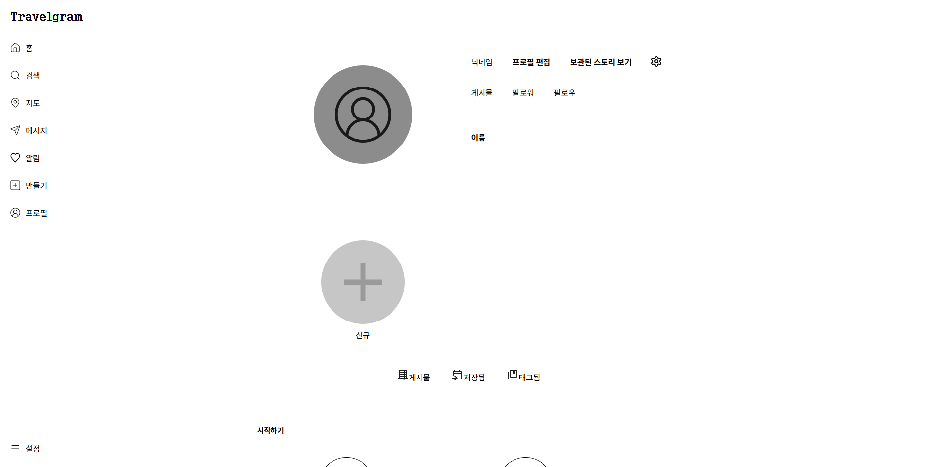

서브 페이지
홈 버튼 클릭 시
클릭 시 메인 페이지로 이동

Slide 19
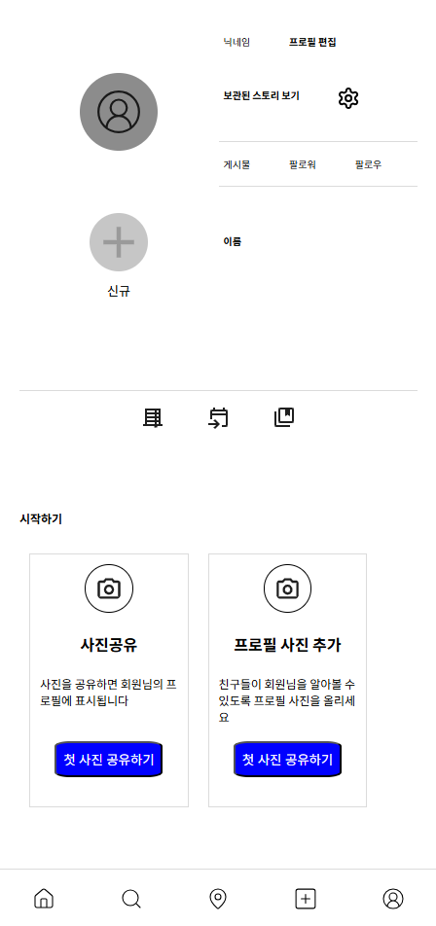
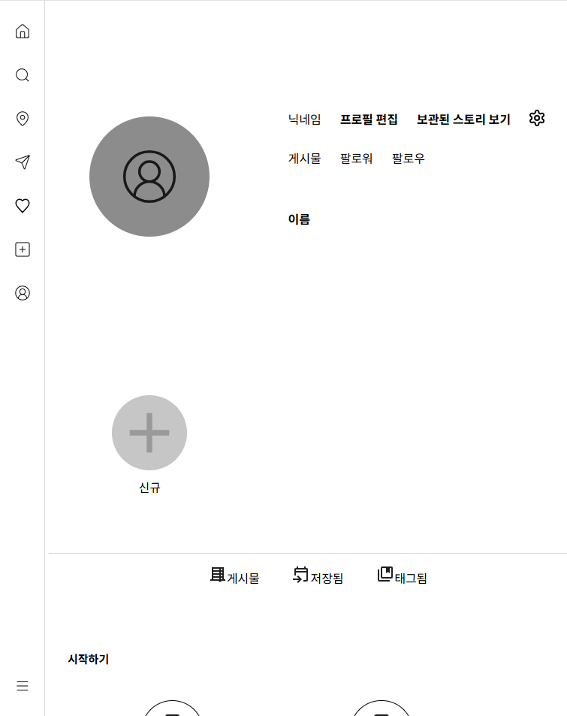
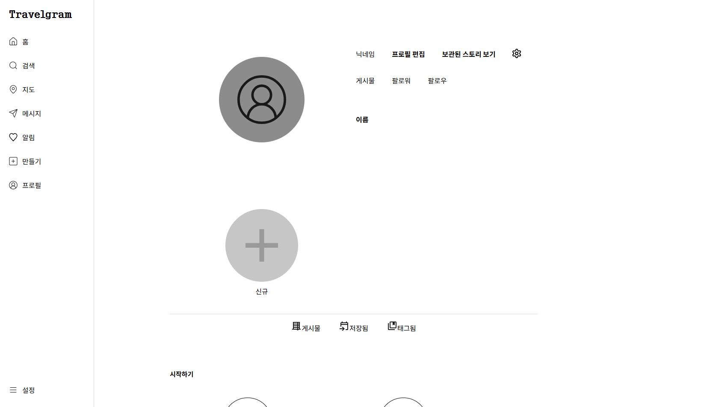
서브 페이지
모바일(500PX)
창 화면(850PX)
전체화면

Slide 20
서브 페이지(프로필) 오류&수정 - 이인호
Img 태그는 특수한 경우를 제외하고 Alt 속성을 가져야합니다
Alt 속성 추가. 수정 완료

Slide 21
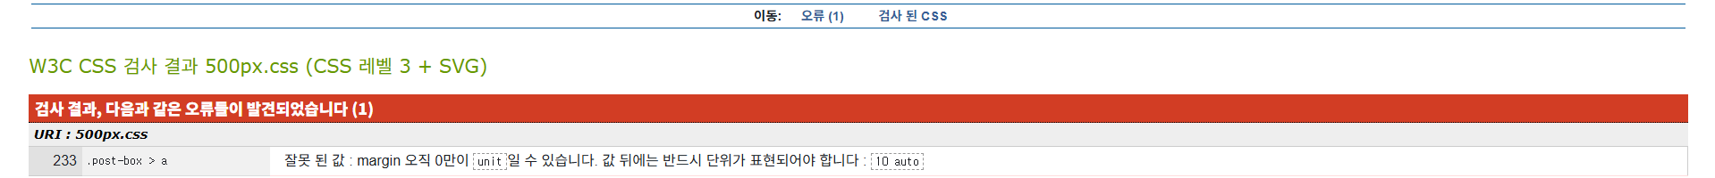
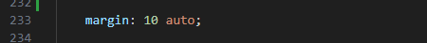
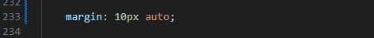
서브 페이지(프로필) 오류&수정 - 이인호
Margin의 크기 단위 기입 누락
Margin의 크기 단위 입력. 수정 완료

Slide 22
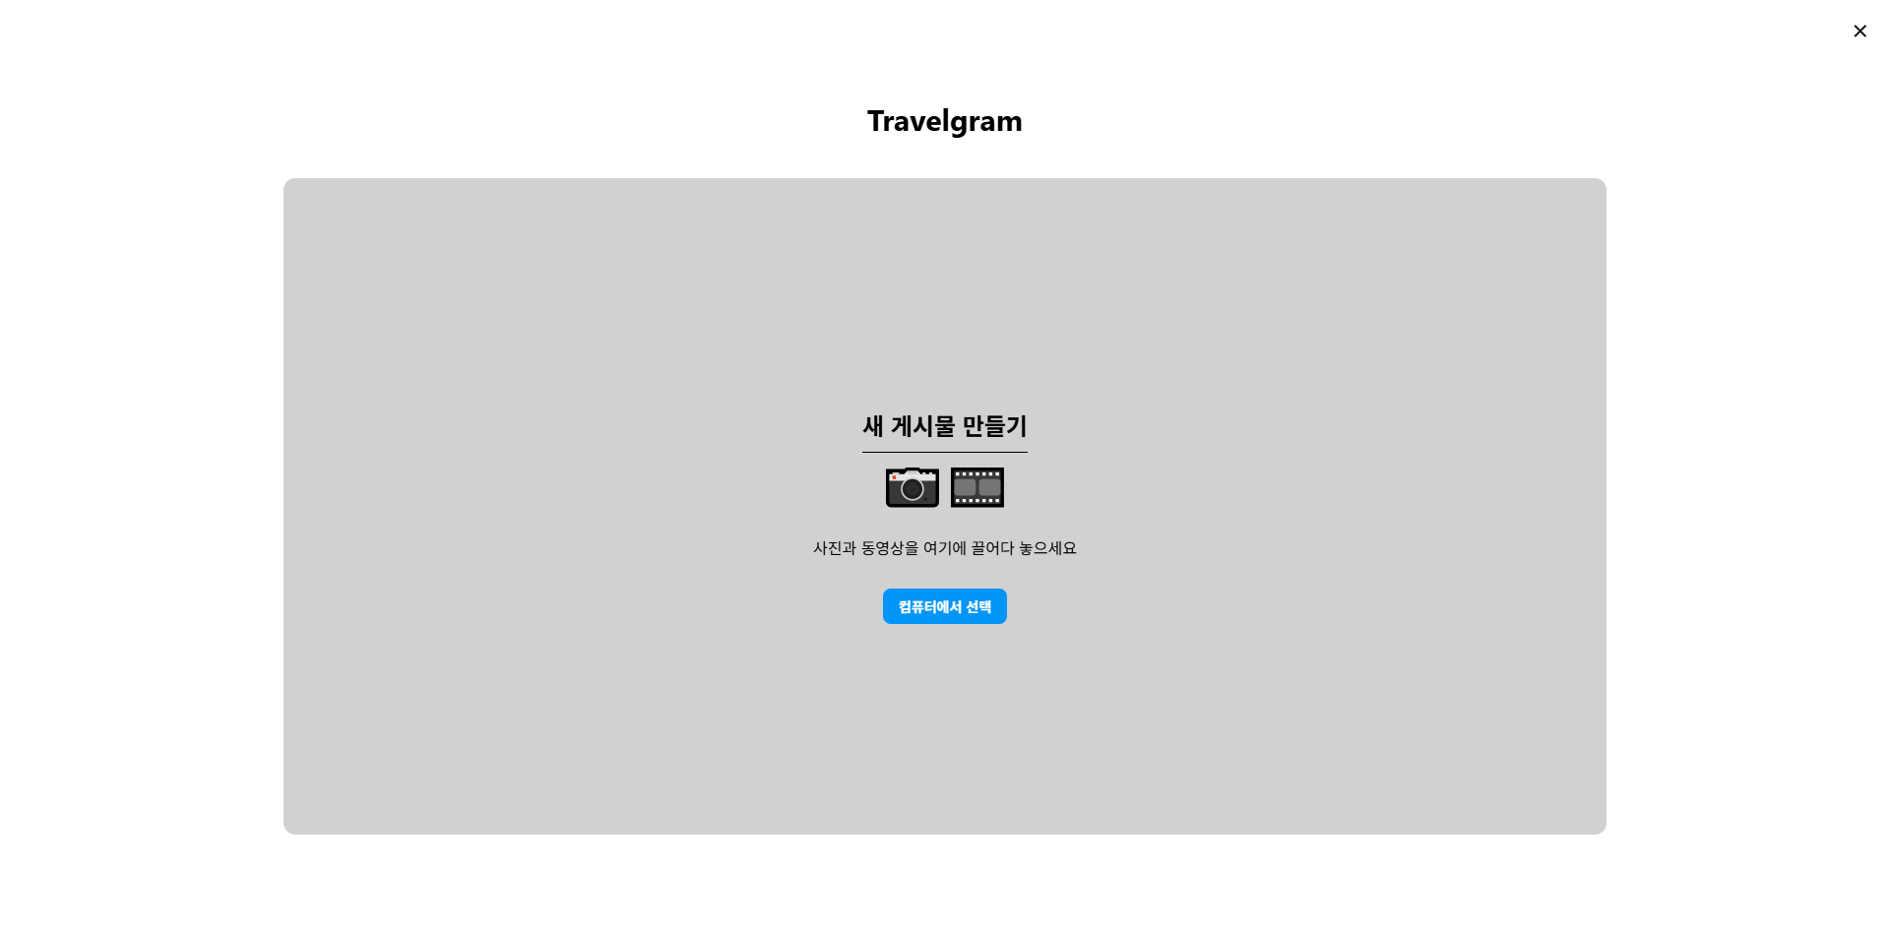
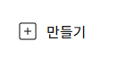
사이드 메뉴바 구현
만들기 클릭 시
메인 페이지로 이동

Slide 23
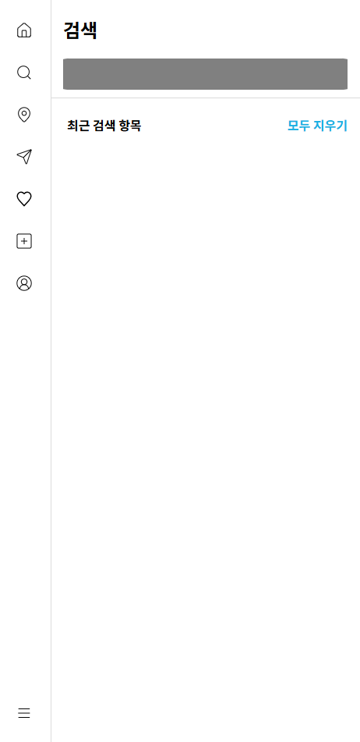
사이드 메뉴바 구현 - DropDown
메뉴 레이아웃
레이아웃
- 검색 아이콘에 클릭 시 드롭다운 구현

Slide 24
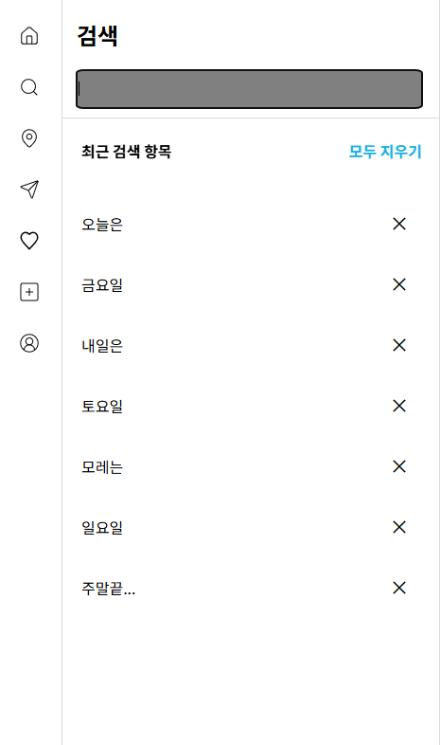
사이드 메뉴바 구현 - 검색기록 추가
검색창에서 엔터누를 시 그 기록 검색항목에 표시

Slide 25
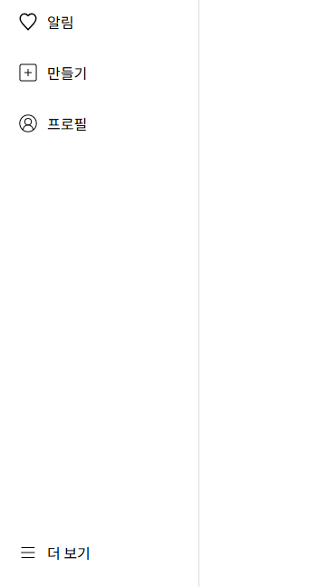
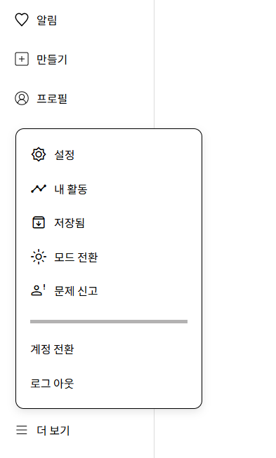
사이드 메뉴바 구현 - 더 보기 클릭 이벤트
더 보기 클릭 시 서브 메뉴바 구현

